Slide 1
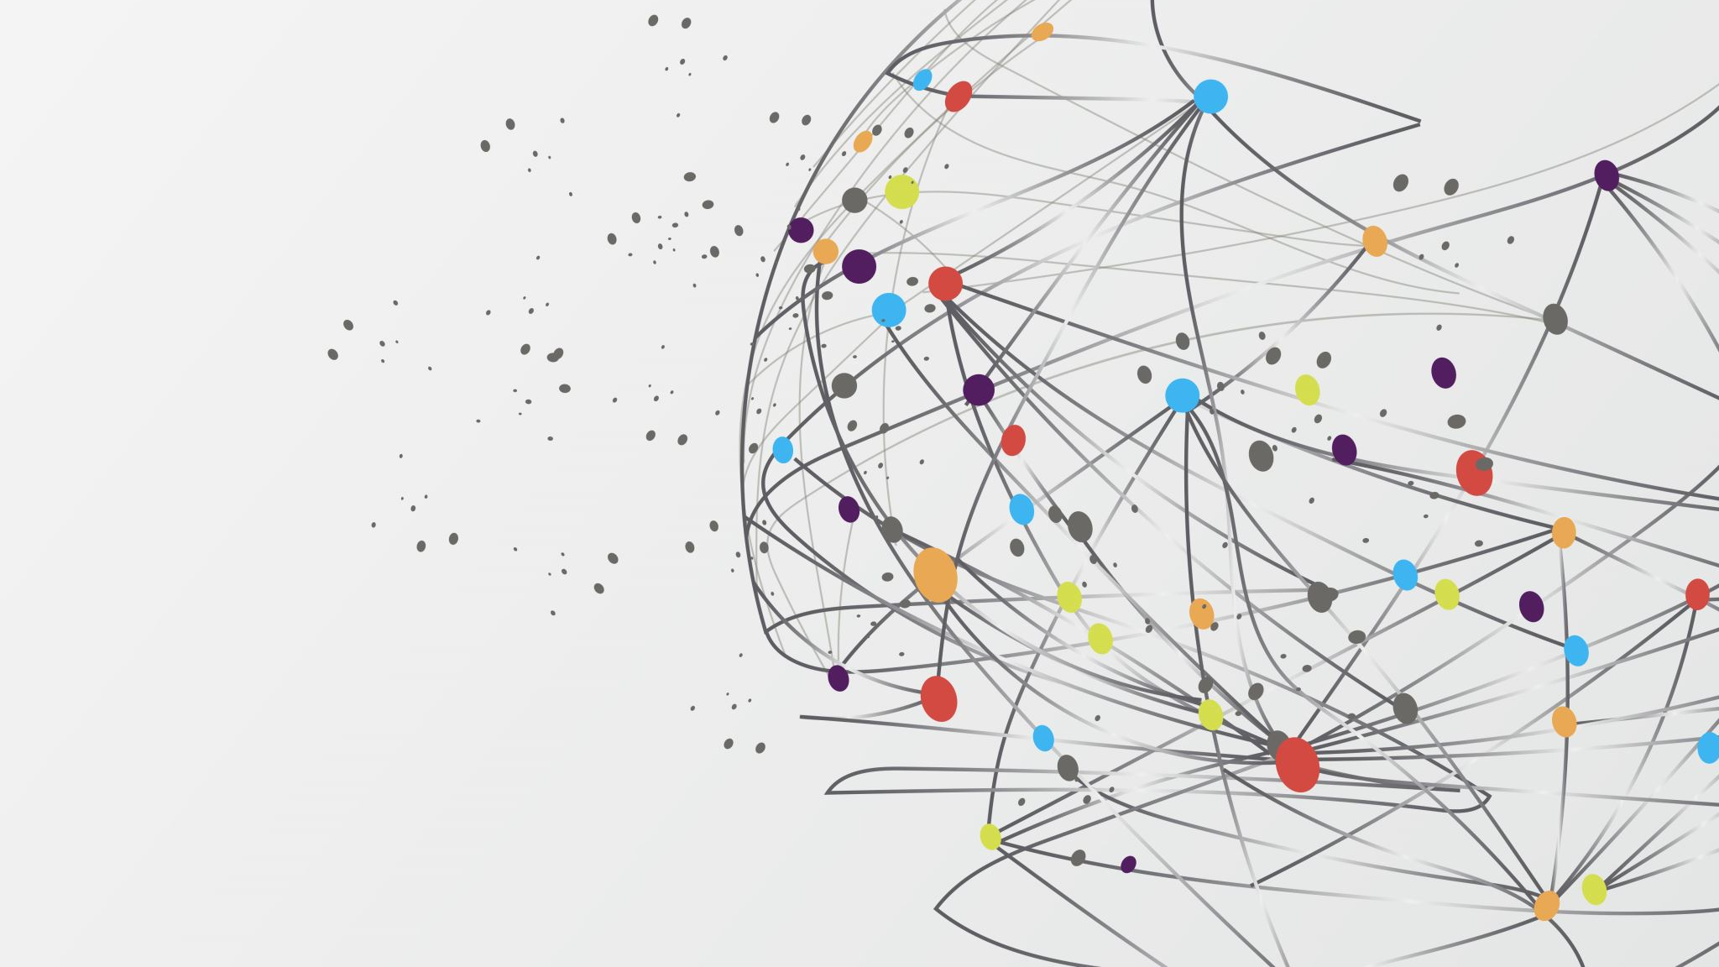
NESNELERİN İNTERNETİ BÖLÜM 10 IOT ve BULUT
Dr. Öğr. Üyesi Ahmet Kaşif
ahmet.kasif@btu.edu.tr

Slide 2
10.1 ıoT ve Bulut
IoT cihazları sürekli veri üretir.
Bulut ise bu veriyi depolamak, işlemek ve erişilebilir kılmak için kritik önemdedir.
Modern IoT sistemlerinin çoğu bulut platformlarına bağlıdır.

Slide 3
10.1 Geçmiş
1999: Kevin Ashton’ın RFID tabanlı vizyonu
2010’larda sensör ve ağ teknolojilerinin yaygınlaşması
Günümüzde milyarlarca bağlı cihaz

Slide 4
10.1 İHTİYAÇLAR
Depolama kapasitesi
Ölçeklenebilirlik
Uzaktan erişim
İşleme gücü (Big Data ve AI entegrasyonu)

Slide 5
10.1 ıot nedir
IoT cihazları: sınırlı işlem gücü
Bulut: yapay zekâ ve analiz yetisi
5G-6G: Gerçek zamanlı karar verme imkânı
IOT+Bulut = Akıllı Sistem

Slide 6
10.1 IOT İçin Bulutun Önemi
Sürekli bağlantı
Yüksek veri hacmi ile başa çıkma
Olaylara göre otomatik yanıt

Slide 7
10.1 Bulut IoT’de nerede?
Cihaz Katmanı (Sensor/Actuator)
Ağ Katmanı (WiFi, 5G, LoRaWAN)
Platform Katmanı (AWS, Azure IoT Hub)
Uygulama Katmanı (Dashboard, Uyarı Sistemi)

Slide 8
10.1 Nasıl Bir Bulut?
Edge: Hızlı yanıt için yerel analiz
Cloud: Büyük veri, geçmiş analiz, model eğitimi
Edge + Cloud birleşimi

Slide 9
10.1 Teknik gereksinimler
API ve protokoller: MQTT, CoAP, REST
Güvenli bağlantı: TLS/SSL
Kimlik doğrulama: Token, OAuth

Slide 10
10.1 Bulut platformları
AWS IoT Core
Microsoft Azure IoT Hub
Google Cloud IoT Core
IBM Watson IoT Platform

Slide 11
10.1 Platformların karşılaştırması
Özellik | AWS IoT | Azure IoT | Google IoT
Cihaz Desteği | 1M+ | 750K+ | 500K+
Protokoller | MQTT, HTTP | MQTT, AMQP | MQTT, HTTP
Edge Desteği | Var | Var | Az

Slide 12
10.1 BULUT ile ne yapabiliriz ?
Makine verilerinin bulut üzerinden analizi
Kestirimci Bakım (Predictive Maintenance)
Enerji yönetimi (Avrupa-Türkiye)

Slide 13
10.1 Gelecek ve İş olanakları
DevOps
Cloud
Kestirimci Bakım ve Yapay Zeka uygulamaları
Federe Öğrenme

